Slide 1
ΑΣΦΑΛΗΣ ΠΛΟΗΓΗΣΗ στο διαδικτυο 9 φεβρουαριου ημερα ασφαλουσ διαδικτυου safer internet day
24^{Ο} ΔΗΜΟΤΙΚΟ ΣΧΟΛΕΙΟ
Γ2
ΣΤΑΘΗΣ, ΜΑΡΙΟΣ, ΑΝΤΡΙΑΝΟ, ΜΑΝΟΣ, ΝΙΚΟΛΑΣ, ΛΕΥΤΕΡΗΣ, ΕΛΕΝΗ, ΑΘΗΝΑ, ΓΙΑΝΝΗΣ, ΗΛΙΑΣ, ΑΓΓΕΛΙΚΗ, ΧΡΙΣΤΙΝΑ, ΕΦΗ, ΜΙΧΑΕΛΑ, ΑΓΓΕΛΟΣ

Slide 2
ΤΟ ΔΙΑΔΙΚΤΥΟ ΕΙΝΑΙ ΕΝΑΣ ΑΠΕΡΑΝΤΟΣ ΜΑΓΙΚΟΣ ΚΟΣΜΟΣ, ΑΛΛΑ ΔΕΝ ΕΙΝΑΙ ΠΑΝΤΑ ΑΚΙΝΔΥΝΟΣ ΚΑΙ ΑΣΦΑΛΗΣ.

Slide 3
ΠΡΟΣΤΑΤΕΥΣΕ ΤΑ ΒΗΜΑΤΑ ΣΟΥ ΣΤΟ ΔΙΑΔΙΚΤΥΟ

Slide 4
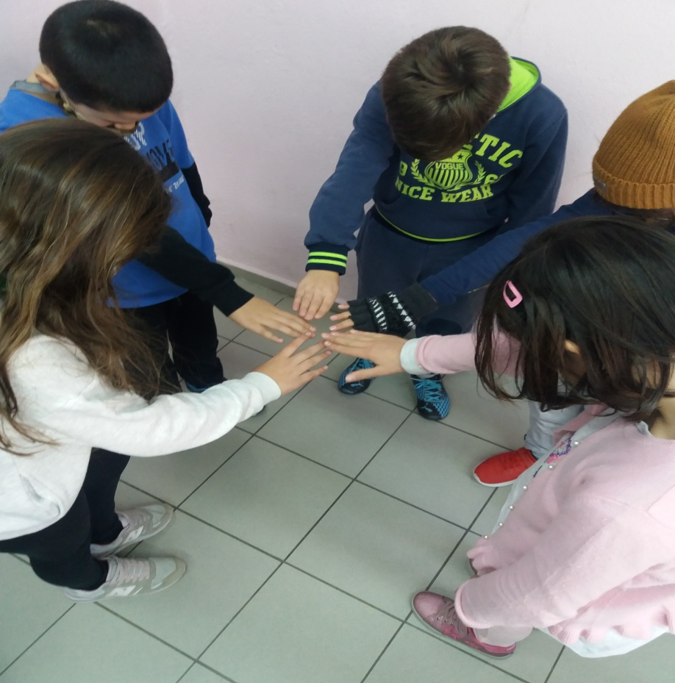
ΕΜΕΙΣ ΟΙ ΜΑΘΗΤΕΣ ΤΟΥ Γ2 ΤΟΥ 24^{ΟΥ} ΔΗΜΟΤΙΚΟΥ ΣΧΟΛΕΙΟΥ ΣΥΜΦΩΝΟΥΜΕ ΝΑ ΤΗΡΟΥΜΕ ΚΑΠΟΙΟΥΣ ΑΠΛΟΥΣ ΚΑΝΟΝΕΣ, ΠΟΥ ΘΑ ΜΑΣ ΒΟΗΘΗΣΟΥΝ ΝΑ ΕΙΜΑΣΤΕ ΥΠΕΥΘΥΝΟΙ ΚΑΙ ΑΣΦΑΛΕΙΣ ΟΤΑΝ ΧΡΗΣΙΜΟΠΟΙΟΥΜΕ ΤΟ ΔΙΑΔΙΚΤΥΟ.

Slide 6
Ναι στο διαδικτυο αλλα μονο οταν οι γονεισ μου eiναι μαζι μου και γνωριζουν ποια ιστοσελιδα επισκεπτομαι
(Aντριανο)
ΑΝ ΚΑΠΟΙΟΣ ΜΟΥ ΠΡΟΣΦΕΡΕΙ ΔΩΡΑ ΣΤΟ ΔΙΑΔΙΚΤΥΟ ΕΙΜΑΙ ΕΠΙΦΥΛΑΚΤΙΚΟΣ ΚΑΙ ΕΝΗΜΕΡΩΝΩ τουΣ ΓΟΝΕΙΣ ΜΟΥ.
(νικοσ)
Δε δισταζω να ενημερωσω τουσ γονεισ μου αν δω κατι που με τρομαζει.
(αθηνα)

Slide 7
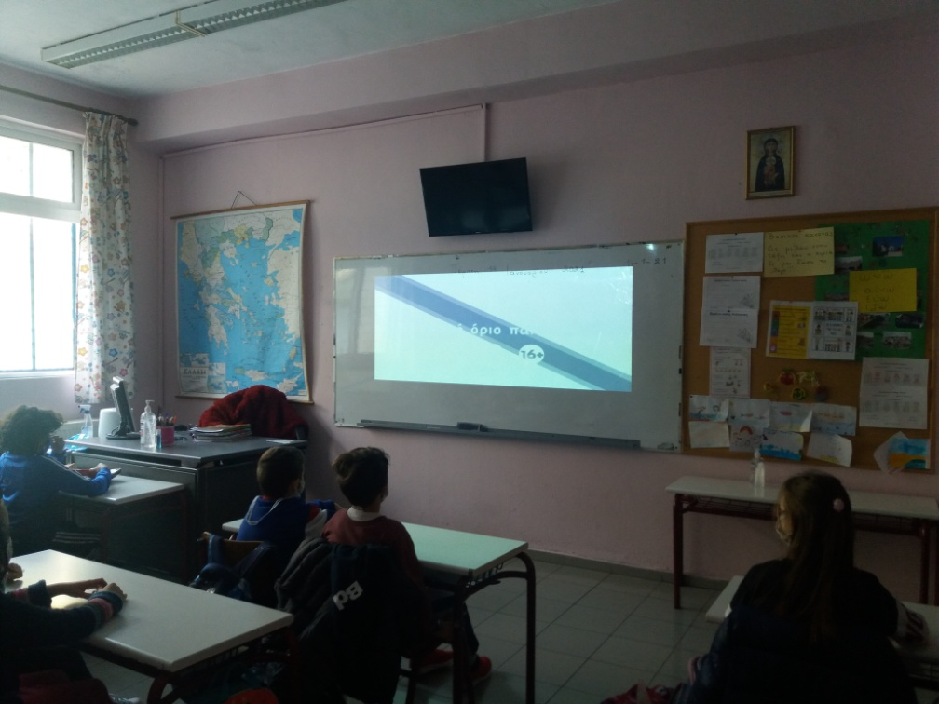
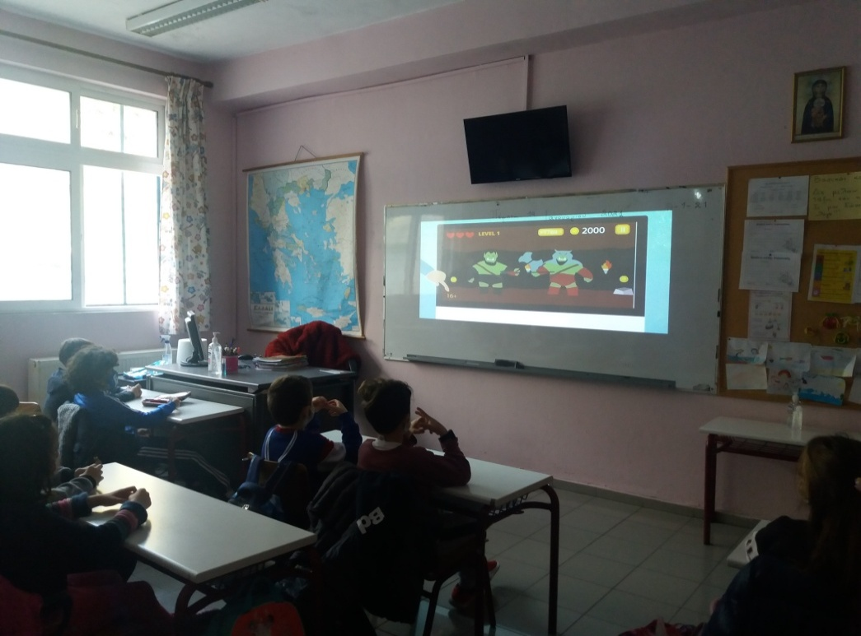
Ναι ΣΤΑ ΔΙΑΔΙΚΤΥΑΚΑ ΠΑΙΧΝΙΔΙΑ ΑΛΛΑ ΜΟΝΟ ΣΕ ΕΚΕΙΝΑ ΠΟΥ ΑΠΕΥΘΥΝΟΝΟΝΤΑΙ ΣΕ ΠΑΙΔΙΑ
(Σταθησ-μαριοσ)

Slide 8
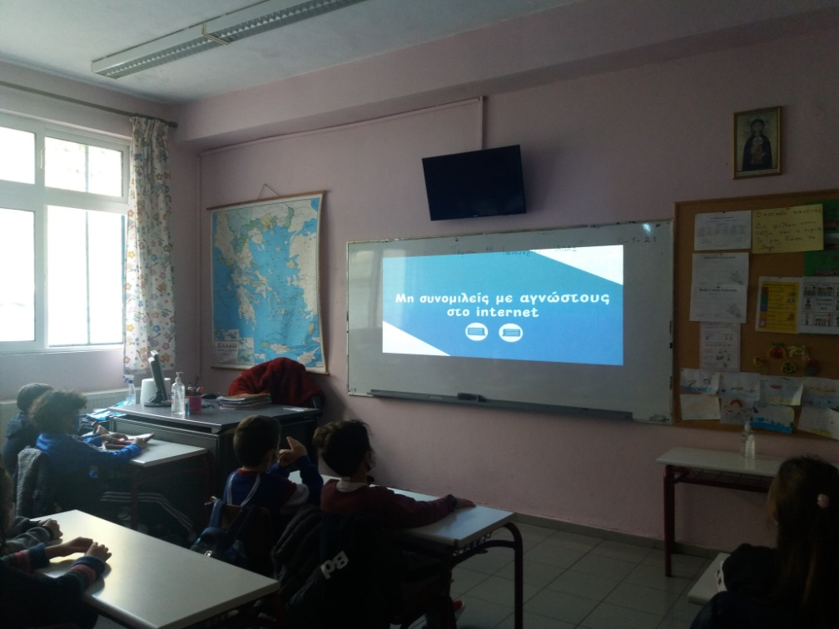
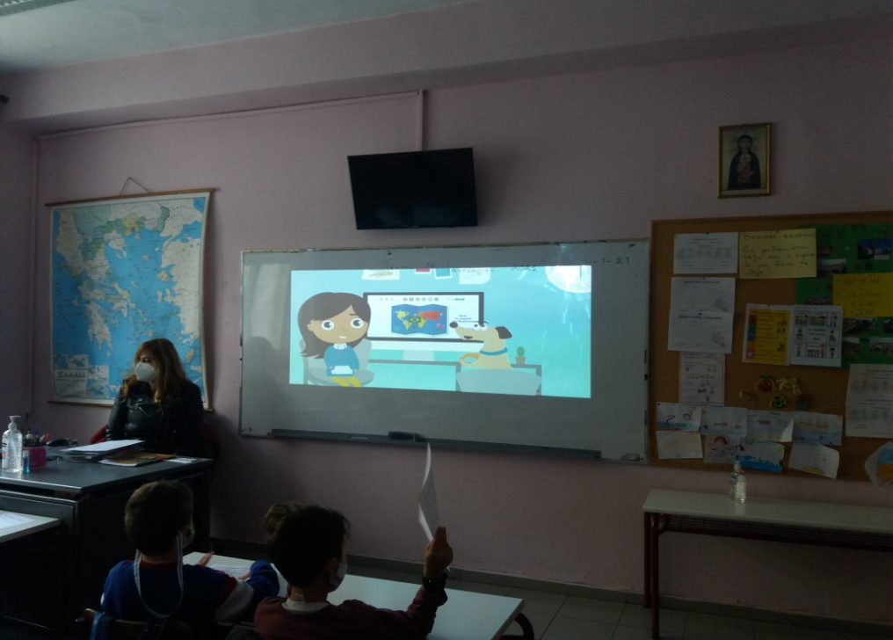
ΔΕ ΣΥΝΟΜΙΛΩ ΜΕ ΑΓΝΩΣΤΟΥΣ ΟΥΤΕ ΣΥΝΑΝΤΩ ΦΙΛΟΥΣ ΠΟΥ ΓΝΩΡΙΣΑ ΣΤΟ ΔΙΑΔΙΚΤΥΟ
(χριστινα-αγγελικη)

Slide 9
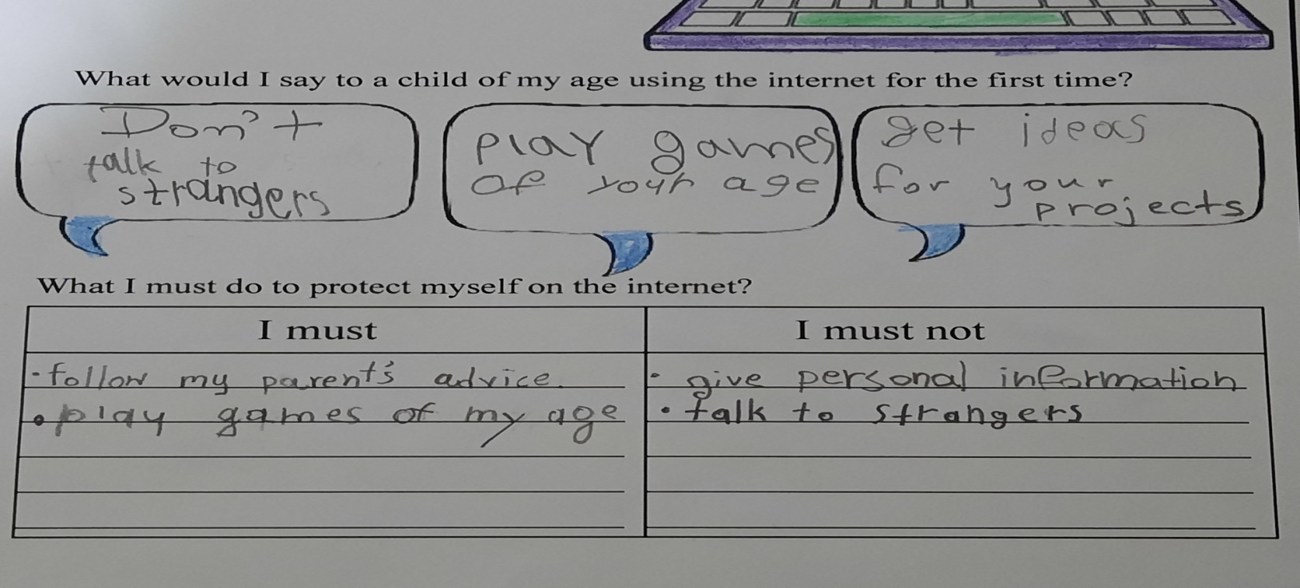
Προστατευω τα προσωπικα μου δεδομενα και δε δινω προσωπικα στοιχεια(ΟΝΟΜΑ,ΔΙΕΥΘΥΝΣΗ ΤΗΛΕΦΩΝΟ) ΣΕ ΑΓΝΩΣΤΟΥΣ Η ΑΝ ΜΟΥ ΖΗΤΗΘΕΙ ΣΤΟ ΔΙΑΔΙΚΤΥΟ.
(λευτερησ-μανοσ)

Slide 10
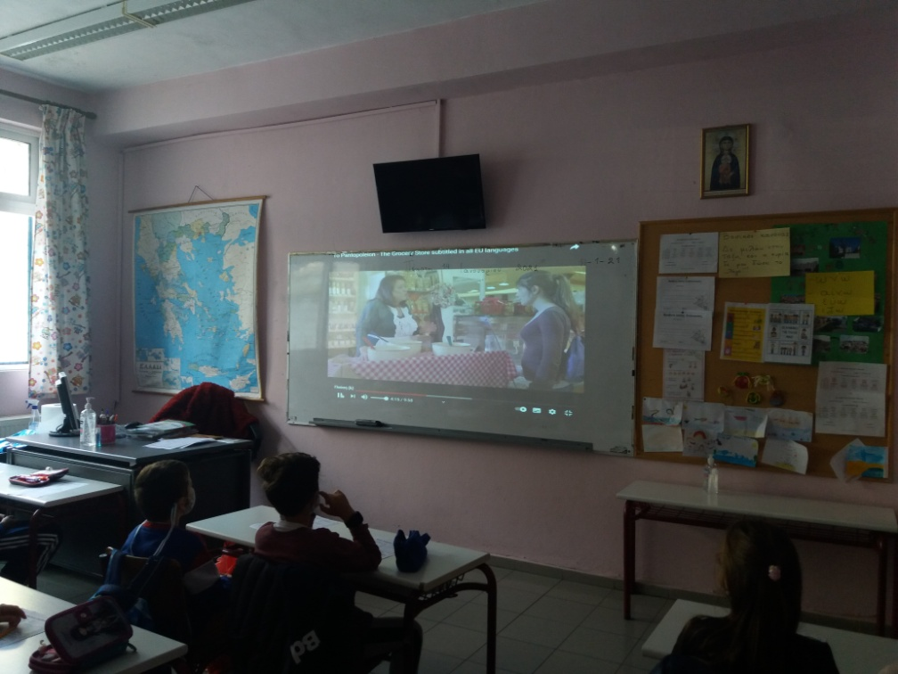
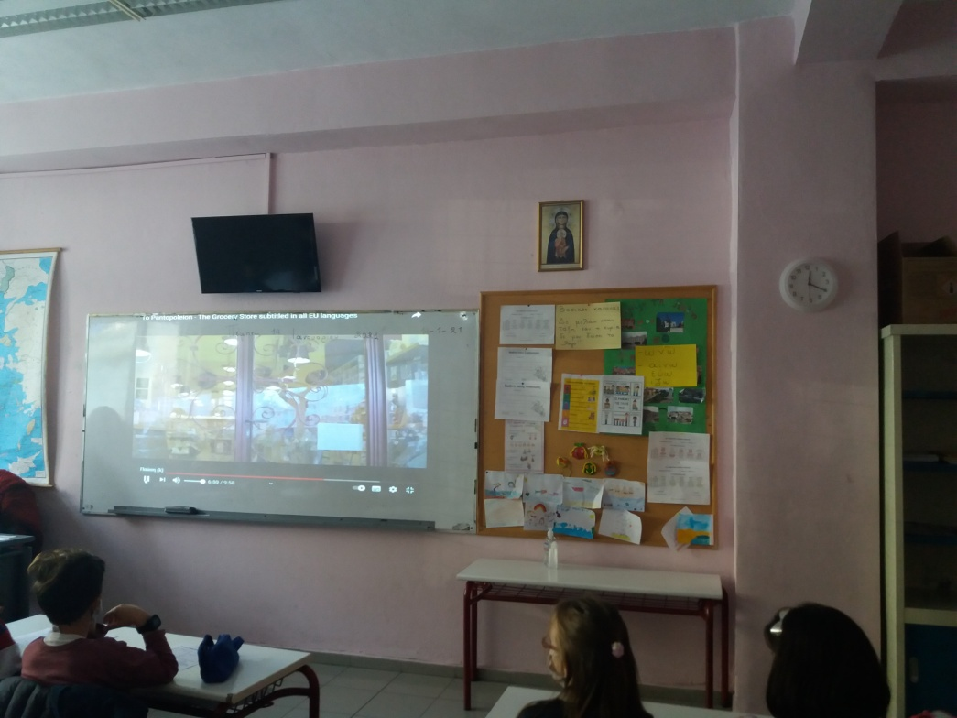
Δε δημοσιευω προσωπικεσ φωτογραφιεσ αλλα ουτε και φωτογραφιεσ αλλων αν δεν εχουν συμφωνησει σε αυτο.
(μιχαελα-εφη)

Slide 11
Οφειλω να συμπεριφερομαι στο διαδικτυο με την ιδια ευγενεια Οπωσ και στην καθημερινη ζωη!
(Ολοι οι μαθητεσ του γ2)

Slide 12
